Slide 1
Planejamento de Software
Projeto Integrador (PI) - Senac Largo Treze
Turma: N01 – Noite
Docente: Matheus / Chrystian
Integrantes:
Matheus de Souza Matos
Antônio Romeu Miguel dos Santos Neto
Lucas da Silva Camilo

Slide 2

Proposta do Projeto Integrador
Criação de um sistema para facilitar, organizar e controlar produtos de acordo a necessidade do cliente. De maneira direta, mostrando ao usuário todas as informações que o mesmo precisa, para então poder visualizar e controlar seu estoque independente de qual seja.

Slide 3
Etapas do PI
- Para facilitar o entendimento, vamos dividir as etapas em 3.
PLANEJAMENTO :
INICIAR/ CODAR :
TESTE :
Pensar como iniciar, como estruturar e dividir funções ao grupo.
Dar início ao projeto conforme PLANEJAMENTO, em linguagem C# proposta no curso.
Para entregar um sistema em perfeito funcionamento, vamos realizar uma série de testes e simulações.

Slide 4
Etapas do PI
- Para facilitar o entendimento, vamos dividir as etapas em 3.
PLANEJAMENTO :
INICIAR/ CODAR :
TESTE :
Pensar como iniciar, como estruturar e dividir funções ao grupo.
Dar início ao projeto conforme PLANEJAMENTO, em linguagem C# proposta no curso.
Para entregar um sistema em perfeito funcionamento, vamos realizar uma série de testes e simulações.

Slide 5
Etapas do PI
- Para facilitar o entendimento, vamos dividir as etapas em 3.
PLANEJAMENTO :
INICIAR/ CODAR :
TESTE :
Pensar como iniciar, como estruturar e dividir funções ao grupo.
Dar início ao projeto conforme PLANEJAMENTO, em linguagem C# proposta no curso.
Para entregar um sistema em perfeito funcionamento, vamos realizar uma série de testes e simulações.

Slide 6

PLANEJAMENTO

Slide 7
Regra do Sistema
Criação de 1 formulário para dois acessos (Administrador e Usuário Simples).
Administrador: realiza alterações e cadastra Usuários.
(Necessário conter pelo menos 1 usuário do tipo administrador)
Usuário Simples: terá apenas o visual, não sendo possível alterar nenhuma informação.
Utilização de Banco de Dados MySqL e Windows Form.
Implementação Do sistema CRUD.

Slide 8
Regra do Sistema (Na prática/ código)
private void UsuarioPadrao()
{
Conexao = new MySqlConnection(data_source);
try
{
Conexao.Open();
string verificarAdmin = "SELECT COUNT(*) FROM login WHERE tipo_usuario = 'Padrão'";
MySqlCommand verificarCmd = new MySqlCommand(verificarAdmin, Conexao);
int count = Convert.ToInt32(verificarCmd.ExecuteScalar());
if (count == 0)
{
string inserirUsuarioPadrao = "INSERT INTO login (user, senha, tipo_usuario)
VALUES ('admin', 'admin', 'Padrão')";
MySqlCommand insertcmd = new MySqlCommand(inserirUsuarioPadrao, Conexao);
insertcmd.ExecuteNonQuery();
MessageBox.Show("Usuário do tipo 'Padrão' criado com sucesso!", "Primeiro Acesso",
MessageBoxButtons.OK, MessageBoxIcon.Information);
txtUser.Text = "admin";
txtUser.ForeColor = Color.Black; // A justar a cor do texto
txtSenha.Text = "admin";
txtSenha.ForeColor = Color.Black; // Ajustar a cor do texto
txtSenha.PasswordChar = '*'; //Mostrar a senha como asteriscos
}
}
catch (MySqlException ex)
{
MessageBox.Show($"Erro ao criar usuário padrão: {ex.Message}", "Erro",
MessageBoxButtons.OK, MessageBoxIcon.Error);
}
finally{Conexao.Close();}}
Criação de 1 formulário para dois acessos (Administrador e Usuário Simples).
Administrador: realiza alterações e cadastra Usuários.
(Necessário conter pelo menos 1 usuário do tipo administrador)
Usuário Simples: terá apenas o visual, não sendo possível alterar nenhuma informação.
Utilização de Banco de Dados MySqL e Windows Form.
Implementação Do sistema CRUD.

Slide 9
Estrutura VsControl
Login: Validação de entrada no sistema;
Cadastrar Usuário: Cadastra tipo de Usuário no sistema;
Menu: Acessa todas as opções do sistema;
Cadastrar Categoria: Realiza a criação de uma categoria desejada;
Cadastrar Produto: Cadastra um produto e suas informações;
Visualizar: Mostra todas as informações de produto em uma tabela;

Slide 10
1º Form - Verificação de entrada (Login)
Form Principal, onde será logado o administrador ou o usuário Simples após verificação do acesso (login e senha).
Após verificação, será inicializado o Sistema de acordo a hierarquia atribuída à quem logou.
Confira modelo no slide a seguir:

Slide 11
Bem-Vindo ao VsControl
Login...
Senha...
Acessar

Slide 12
2º Form – Tela Menu (ADM)
Menu de opções onde apenas os ADM's terão acesso;
Todas as funcionalidades podem ser acessadas

Slide 13
FormMenu
Cadastrar Categoria
Cadastro Itens
Cadastrar usuário
Visualizar itens do estoque
Sair
IMAGENS

Slide 14
Form – Cadastro de categoria (ADM)
Responsável por cadastrar todas as categorias que possui, alimentado e preenchendo o produto no qual será digitado.

Slide 15
Form CadastroCategoria
Categoria...
Salvar

Slide 16
Form – cadastro de produto (ADM)
Cadastra um produto e o insere em uma categoria para separar e ficar organizado conforme o cliente desejar.

Slide 17
Form CadastroItens
ID Produto...
ID Produto...
Produto...
Categoria Produto...
Valor...
Informações adicionais...
Salvar...

Slide 18
Form – Cadastro de Usuário (ADM)
Cadastra e cria acessos para outras pessoas no sistema, demarcando seu tipo de usuário (Usuário simples ou Administrador).
O sistema pode conter n Administradores e n Usuários simples.

Slide 19
Form CadastrarUsuário
Nome Usuário/ login...
ID Produto...
Senha...
Tipo de Usuário...
Cadastrar...

Slide 20
Form – Itens do Estoque (ADM)
Mostra todos os produtos cadastrados e suas informações conforme preenchida em sua criação.
Dá opção para DELETAR, filtrar e voltar.

Slide 21
Itens do Estoque - administrador
↩ VOLTAR | ✖ DELETAR | ··· EDITAR 🔽 🔎 FILTRAR CAT.
ID ÍTEM CATEGORIA VALOR INFORMAÇÕES

Slide 22
Form – Itens do Estoque (U. S)
Mostra todos os produtos cadastrados e suas informações conforme preenchida em sua criação.
Dá opção APENAS para visualização.

Slide 23
Itens do Estoque – usuário simples
↩ VOLTAR | 🔽 🔎 FILTRAR CATEGORIA
ID ÍTEM CATEGORIA VALOR INFORMAÇÕES

Slide 24
public Visualizar(string tipoUsuario)
{
InitializeComponent();
string usuarioLogado = tipoUsuario;
if (usuarioLogado == "Simples")
{
lblVerificacao.Text = usuarioLogado.ToUpper();
lblVerificacao.ForeColor = Color.Green;
}
lstVisualizar.View = View.Details;//exibe as linhas das colunas e linhas
lstVisualizar.LabelEdit = true;
lstVisualizar.AllowColumnReorder = true; //mexe na ordem das colunas
lstVisualizar.FullRowSelect = true; //selecionar linha completa
lstVisualizar.GridLines = true;
lstVisualizar.Columns.Add("ID Produto", 65, HorizontalAlignment.Left);
lstVisualizar.Columns.Add("Produto", 250, HorizontalAlignment.Left);
lstVisualizar.Columns.Add("Categoria", 200, HorizontalAlignment.Left);
lstVisualizar.Columns.Add("Valor", 85, HorizontalAlignment.Left);
lstVisualizar.Columns.Add("Un.Medida", 65, HorizontalAlignment.Left);
lstVisualizar.Columns.Add("Localização", 200, HorizontalAlignment.Left);
lstVisualizar.Columns.Add("Descrição", 450, HorizontalAlignment.Left);
carregar_contatos();
CarregarCategoriasNoComboBox();
if (usuarioLogado == "Simples")
{
btnExcluir.Visible = false;
btnAtualizar.Visible = false;
btnSair.Location = new System.Drawing.Point(27, 380);
}
else {btnExcluir.Visible = true; btnAtualizar.Visible = true;}
}
Funcionalidades
Visualizar: Perfil ADM
Funcionalidades
Visualizar: Perfil Simples

Slide 25
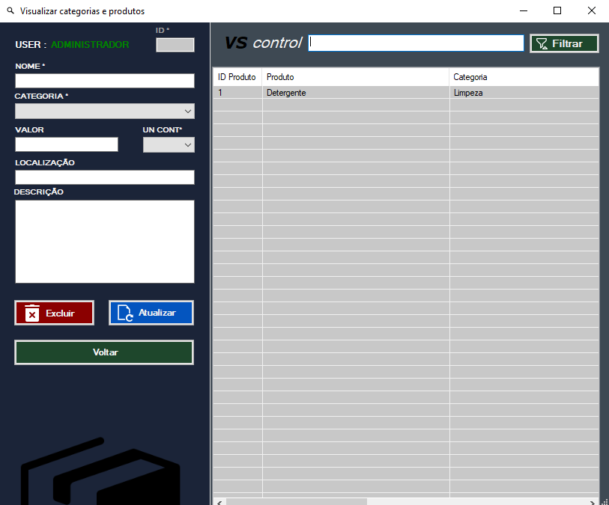
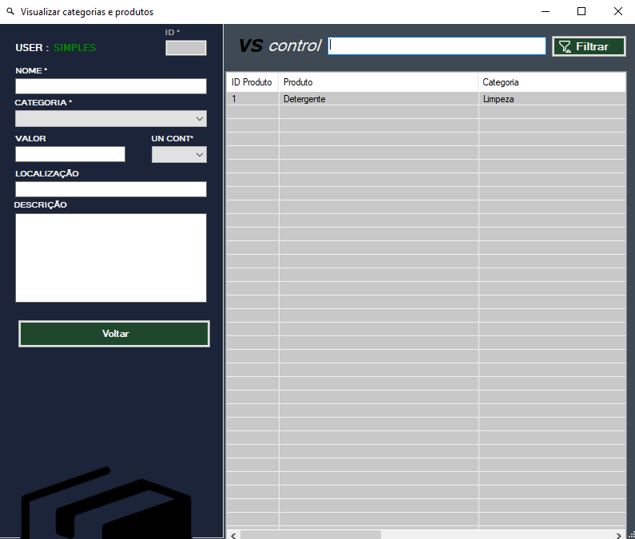
DESTAQUE - TELAS
TELA ADMINISTRADOR:
TELA USUÁRIO SIMPLES:

Slide 26
Criação do nome VersatControl
A ideia do nome VersatControl e sua abreviação VsControl surgiu da ideia de versatilidade, não se limita apenas à um tipo de estoque, mas atendendo de maneira versátil de acordo a necessidade do cliente/ empresa.

Slide 27
Dificuldade Encontradas
A parte backend do código, do ponto de vista do time, o que foi mais difícil foi entender como a conexão do MySQL com o banco iria funcionar como um todo. Em geral, houve alguns pontos em que foi complicado achar a solução, tais como:
• Criação de validação de tipo de usuário e existência do mesmo através do banco;
• Estratégia de validação de segurança adequada, que permitisse o primeiro acesso para realizar cadastros, sem que seja mostrado a senha do usuário padrão;
• Garantia de que haja ao menos um usuário do tipo (administrador) antes que seja encerrado o sistema com o usuário padrão;

Slide 28
Dificuldade Encontradas
• Puxar informações de um textbox (categoria), para um combobox de um outro form do sistema;
• Implementar o update no form de visualizar, garantindo que o item selecionado (clicado) seja puxado para os campos correspondentes e realizado a edição/ atualização;
• Validar de acordo o tipo de usuário, suas ações permitidas;

Slide 29
Conclusão
Como o nome do sistema sugere, buscamos criar algo que possa atender de forma pratica e direta a necessidade do cliente, não se limitando apenas a uma empresa. Nosso objetivo é ajudar a manter um registro preciso e seguro nas operações da empresa, por isso criamos um sistema voltado a controle de produtos em geral.

